Slide 1
Profile report

Slide 2
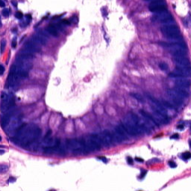
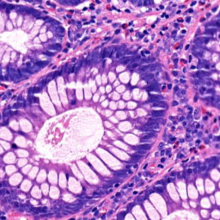
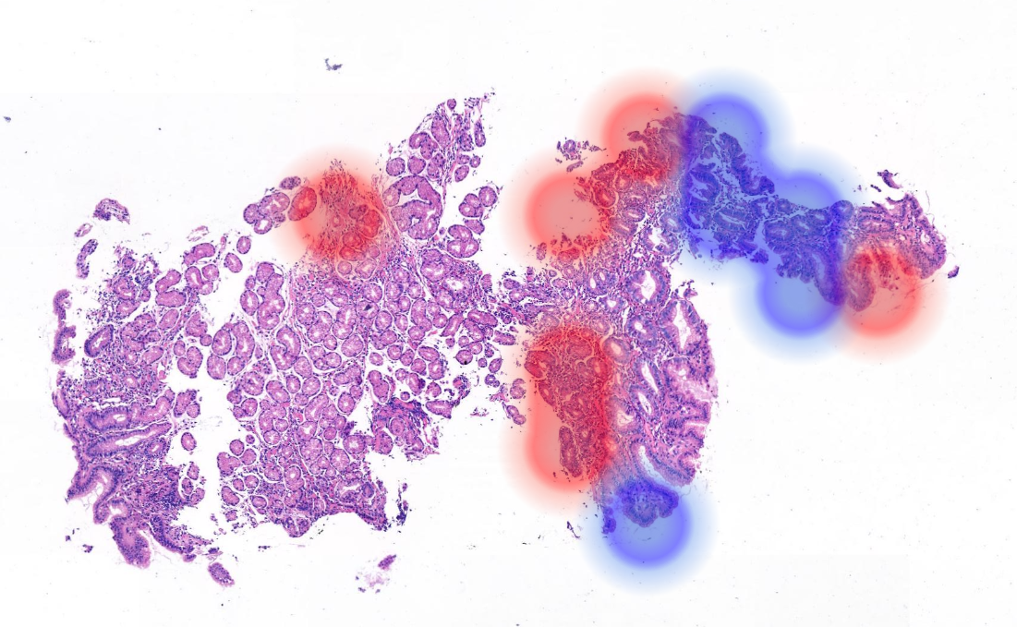
Summary
Configuration – 패치 분류에 직접적 영향 (핵의 크기)
Factor |  | 필요값
Image size | Slide dimension | 90036 ->91200
 | Zoom lv | 19
resolution | Quality factor | 80 (good)
Z-lv:18
Z-lv:19
Profile – 전체 프로세스에 영향, slide prediction에 영향
Factor |  | Selection box | Specimen threshold
profile | 2021(SG)-80 | V | 203
 | Default | X | 220 (Auto)
 | 20200221(SH) | X | 184
 | 20200221(SH)-80 | V(작은 박스) | 203
 | seegene | V(작은 박스) | 35 (Auto)
 | 2021(SG)-80(1): | V | 203
*Use selection box: 슬라이드 스캐닝 범위 설정 [value: 체크박스 체크]
*(Thresholding) speciman threshold: 조직 주변부 포함 정도 [value:203]

Slide 3
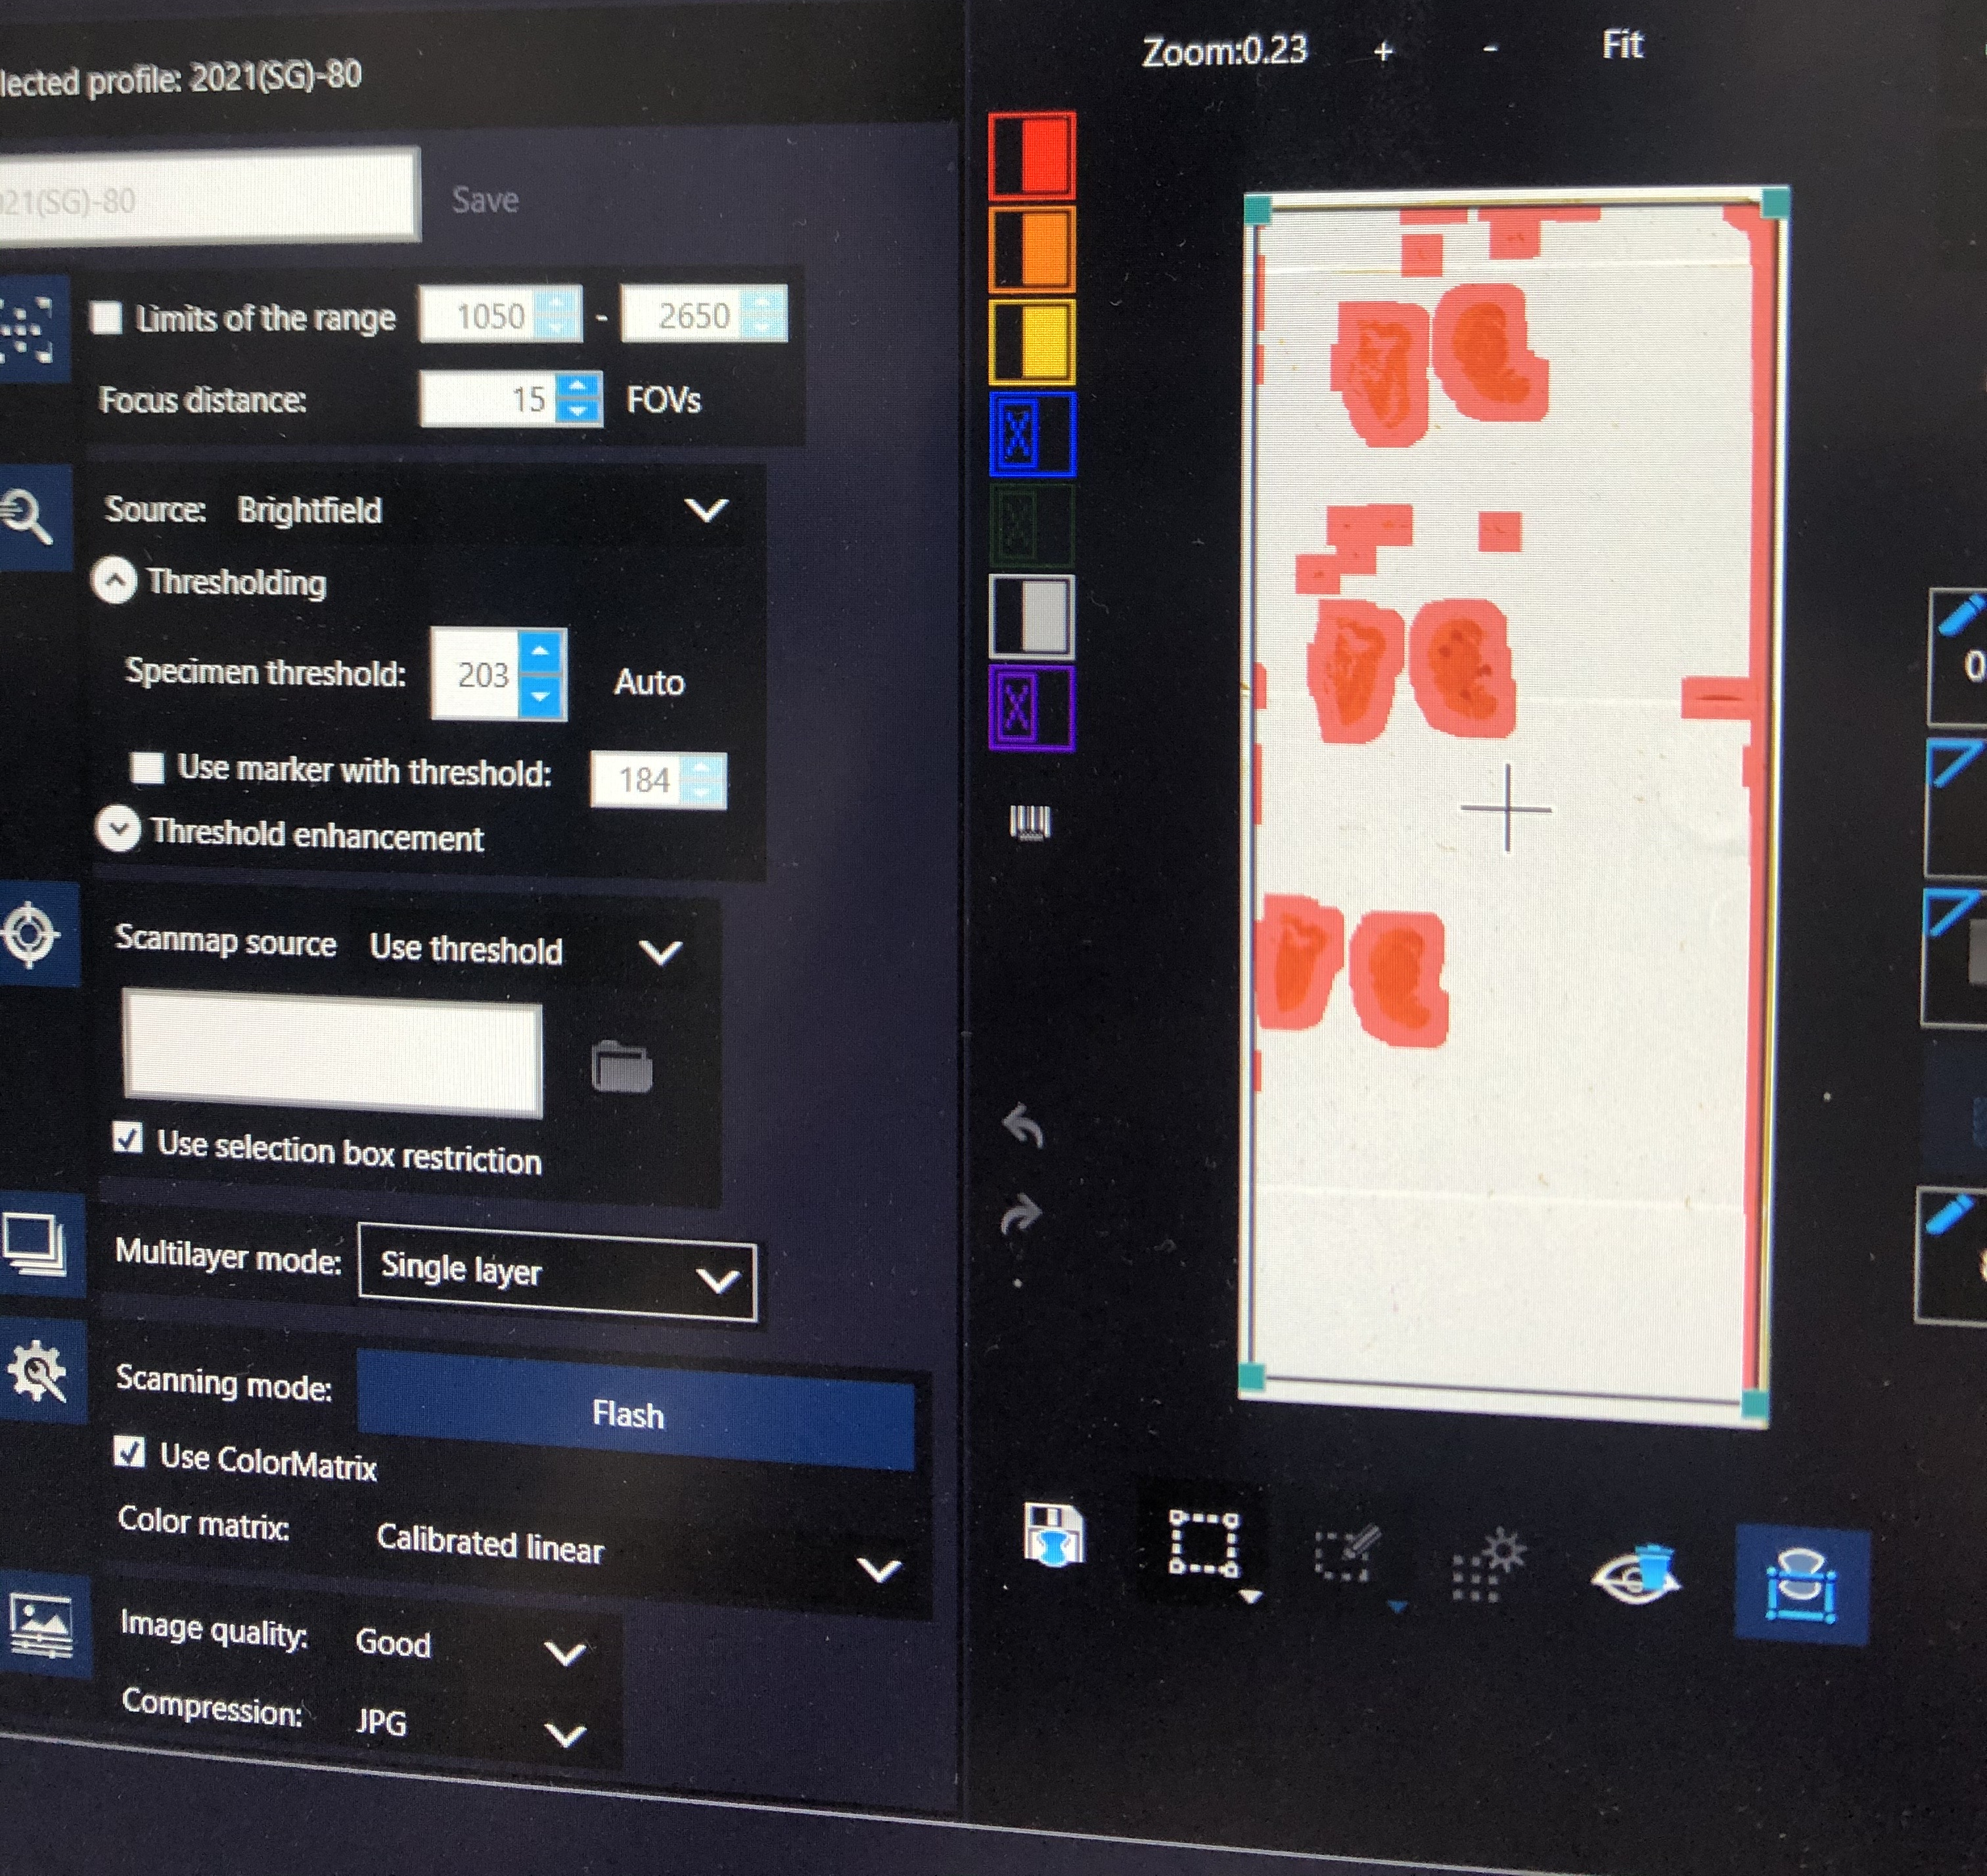
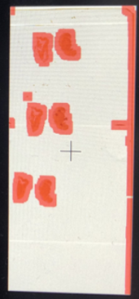
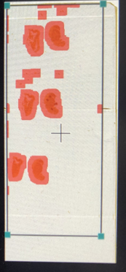
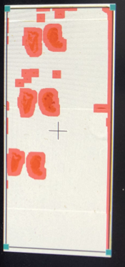
Profile test
주요 프로필 리스트
Default
20200221(SH)
20200221(SH)-80
2021(SG)-80
20200221(SH)(1): 비교 테스트 슬라이드
seegene
프로필 설정 확인
*Use selection box: 슬라이드 스캐닝 범위 설정 [value: 체크박스 체크]
*(Thresholding) speciman threshold: 조직 주변부 포함 정도 [value:203]
Image quality: quality factor에 영향 [value: Good]
(주요 영향 정보로는 보이지 않음)
Selection box: X
Selection box: V

Slide 4
Profile test
각 프로필의 주요 요소들을 비교한 결과 모두 동일함을 확인
 | Selection box | Specimen threshold
2021(SG)-80 | V | 203
Default | X | 220 (Auto)
20200221(SH) | X | 184
20200221(SH)-80 | V(작은 박스) | 203
seegene | V(작은 박스) | 35 (Auto)
2021(SG)-80(1): | V | 203
Quality Factor | Zoom Levels | Dimension
80 | 19 | 91200
80 | 19 | 91200
80 | 19 | 91200
80 | 19 | 91200
80 | 19 | 91200
80 | 19 | 91200
*단 default의 경우 저장 일자를 알 수 없어, 지속적으로 변경된것으로 가정함

Slide 5
Profile test
모델 테스트
20200221(SH)-1을 20200221(SH)-80로 변경할 때, Quality factor 이외의 정보도 변경되었음을 확인
Specimen threshold에 강한 영향을 받았음을 확인
=> 제외 슬라이드 범위를 좀더 줄일수 있을듯
 | Selection box | Specimen threshold
2021(SG)-80 | V | 203
Default | X | 220 (Auto)
20200221(SH) | X | 184
20200221(SH)-80 | V(작은 박스) | 203
seegene | V(작은 박스) | 35 (Auto)
2021(SG)-80(1): | V | 203
3 colon |  | 4 colon
prediction |  | prediction | confidence
N | [0, 11, 531] | U | 1
N | [1,369,1730] | M | 0.999997659266412
N | [0, 7, 541] | U | 1
N | [0, 12, 518] | U | 1
N | [1, 388, 1718] | M | 0.99999514
N | [0, 13, 523] | U | 1
Stomach feature cube
predi | time
N | 1.33
D | 0.80
N | 1.29
N | 1.16
D | 0.81
D | 1.42
*단 default의 경우 저장 일자를 알 수 없어, 지속적으로 변경된것으로 가정함

Slide 6
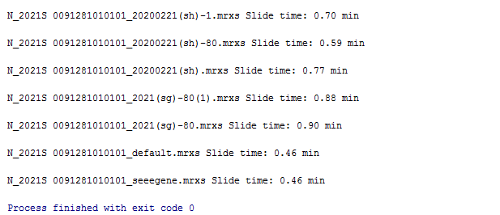
Profile test
Slide | Quality Factor | Zoom Levels | Dimension
2021S 0089580010101_20200221(SH) | 80 | 19 | 91200
2021S 0089580010101_20200221(SH)-1 | 90 | 19 | 91200
2021S 0089580010101_2021(SG-80) | 80 | 19 | 91200
2021S 0089580010101_2021(SG-80)(1) | 80 | 19 | 91200
2021S 0089580010101_seegene | 80 | 19 | 91200
2021S 0089580010101__20200221(SH)-80 | 80 | 19 | 91200
2021S 0089580010101__default | 80 | 19 | 91200
위장 N
Slide | Quality Factor | Zoom Levels | Dimension
2021S 0091281010101_20200221(sh) | 80 | 19 | 91200
2021S 0091281010101_20200221(sh)-1 | 90 | 19 | 91200
2021S 0091281010101_20200221(sh)-80 | 80 | 19 | 91200
2021S 0091281010101_2021(sg)-80 | 80 | 19 | 91200
2021S 0091281010101_2021(sg)-80(1) | 80 | 19 | 91200
2021S 0091281010101_default | 80 | 19 | 91200
2021S 0091281010101_seeegene | 80 | 19 | 91200
위장 D
Feature cube 결과(N-> N)

Slide 7
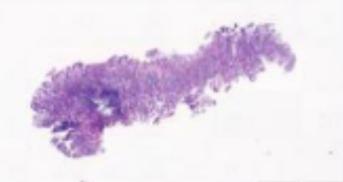
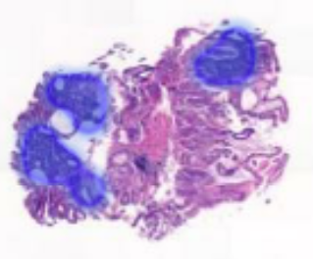
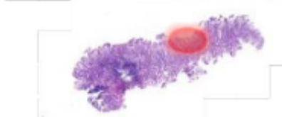
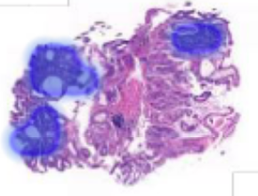
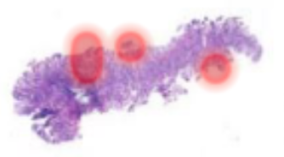
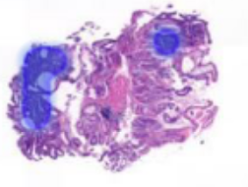
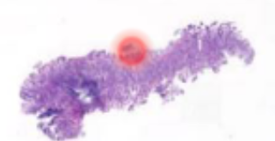
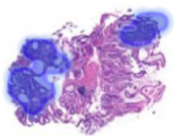
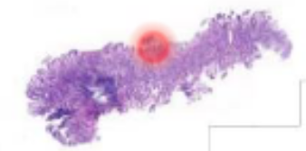
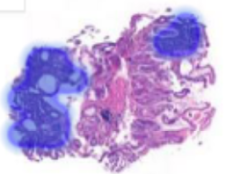
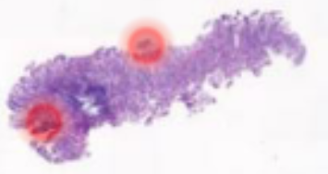
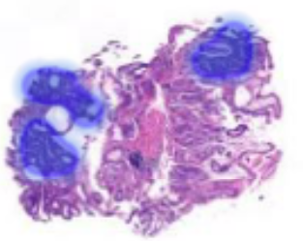
프로파일-히트맵
N | D
2021(SG)-80
Default
20200221(SH)
20200221(SH)-80
seegene
2021(SG)-80(1):
N
M
N
M
N
N
N
M
N
M
N
M

